Slide 1
МАТЕМАТИЧЕСКОЕ ПРОГРАММИРОВАНИЕ
ЛЕКЦИЯ 2
КОМБИНАТОРНЫЕ МЕТОДЫ РЕШЕНИЯ ОПТИМИЗАЦИОННЫХ ЗАДАЧ

Slide 2
Цель: Освоение навыков решения оптимизационных задач комбинаторными методами. Задачи: - изучение особенностей применения комбинаторных алгоритмов решения оптимизационных задач; - изучение теоретических основ комбинаторных алгоритмов; - практическое применение алгоритмов для решения известных оптимизационных задач на языке программирования С++.

Slide 3
План лекции
Особенности применения комбинаторных алгоритмов решения оптимизационных задач;
Генерация множества всех подмножеств;
Решение упрощенной задачи о рюкзаке с помощью генератора множества всех подмножеств;
Генерация сочетаний;
Решение задачи об оптимальной загрузке судна на основе генератора сочетаний.

Slide 4
КОМБИНАТОРНЫЕ МЕТОДЫ РЕШЕНИЯ ОПТИМИЗАЦИОННЫХ ЗАДАЧ
Генерация подмножеств заданного множества:
- разработка генератора подмножеств на С++; - решение задачи о рюкзаке.
Генерация сочетаний:
- разработка генератора сочетаний на С++; - решение задачи об оптимальной загрузке.
Генерация перестановок:
- разработка генератора перестановок на С++; - решение задачи о коммивояжере.
Генерация размещений:
- разработка генератора сочетаний на С++; - решение задачи об оптимальной загрузке (с центровкой)

Slide 5
Особенность алгоритмов:
Невозможно использовать для задач большой размерности.
Применяются тогда, когда требуется: - точное решение или достаточное решение; - размерность задачи небольшая.
Сложность этих алгоритмов: - является верхней оценкой сложности решения задач; - не зависит от данных; - улучшение возможно только в статистическом смысле.

Slide 6
Комбинаторный анализ (комбинаторика, комбинаторная математика) – раздел математики, посвященный решению задач выбора и расположения элементов некоторого, обычно конечного, множества в соответствии с заданными правилами.

Slide 7


Основные формулы комбинаторики Перестановки
Pn=n!=1⋅2⋅3⋅...⋅(n−1)⋅n
P3=3!=1⋅2⋅3=6

Slide 8

Основные формулы комбинаторики Размещения
Amn=n!(n−m)!=n⋅(n−1)⋅...⋅(n−m+1)
A23=3⋅(3−2+1)=3⋅2=6

Slide 9
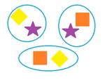
Основные формулы комбинаторики Сочетания
Cmn=n!(n−m)!⋅m!
C23=3!(3−2)!⋅2!=3

Slide 10
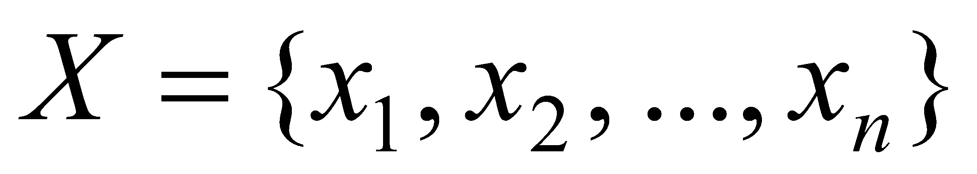
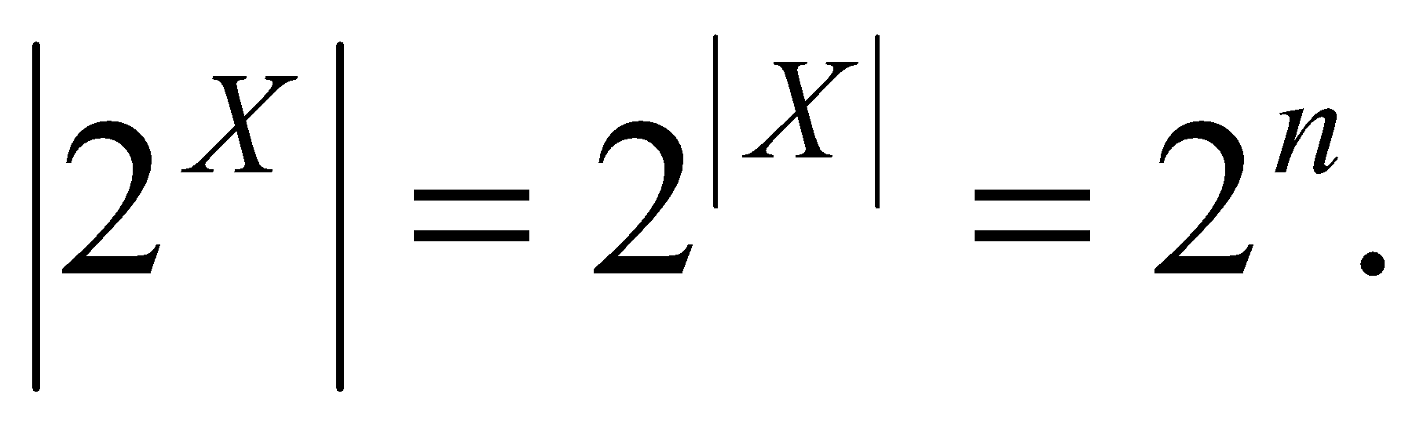
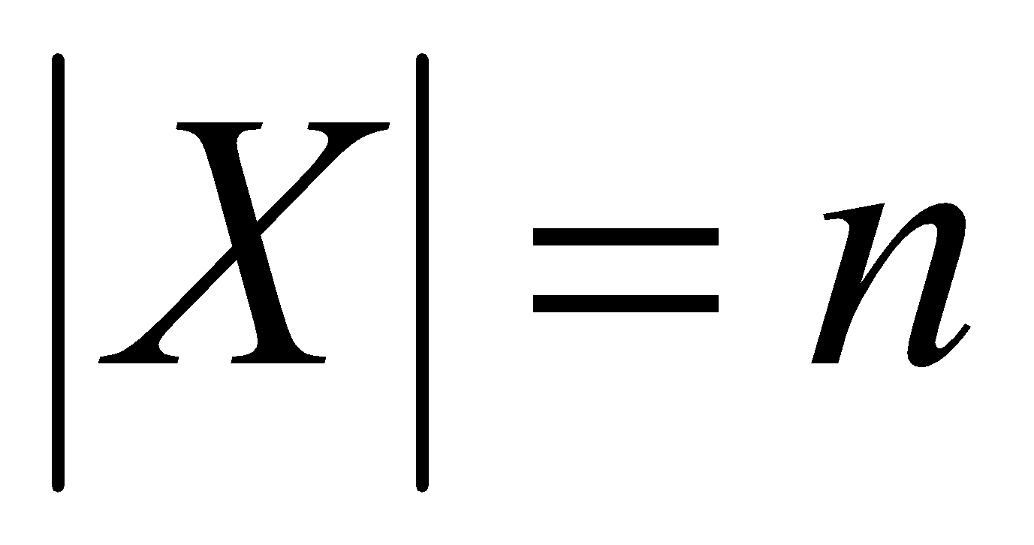

1. Генерация множества всех подмножеств

Slide 11
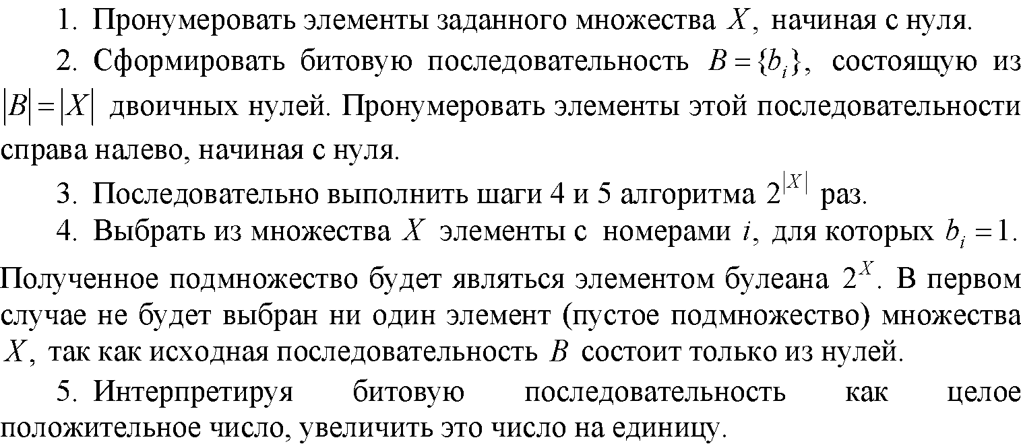
Построение элементов булеана множества Х сводится к следующему алгоритму:

Slide 12
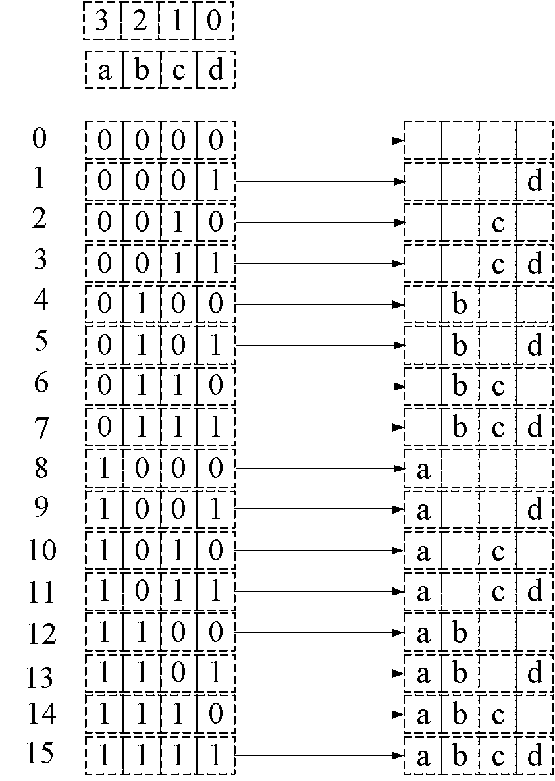

Slide 13
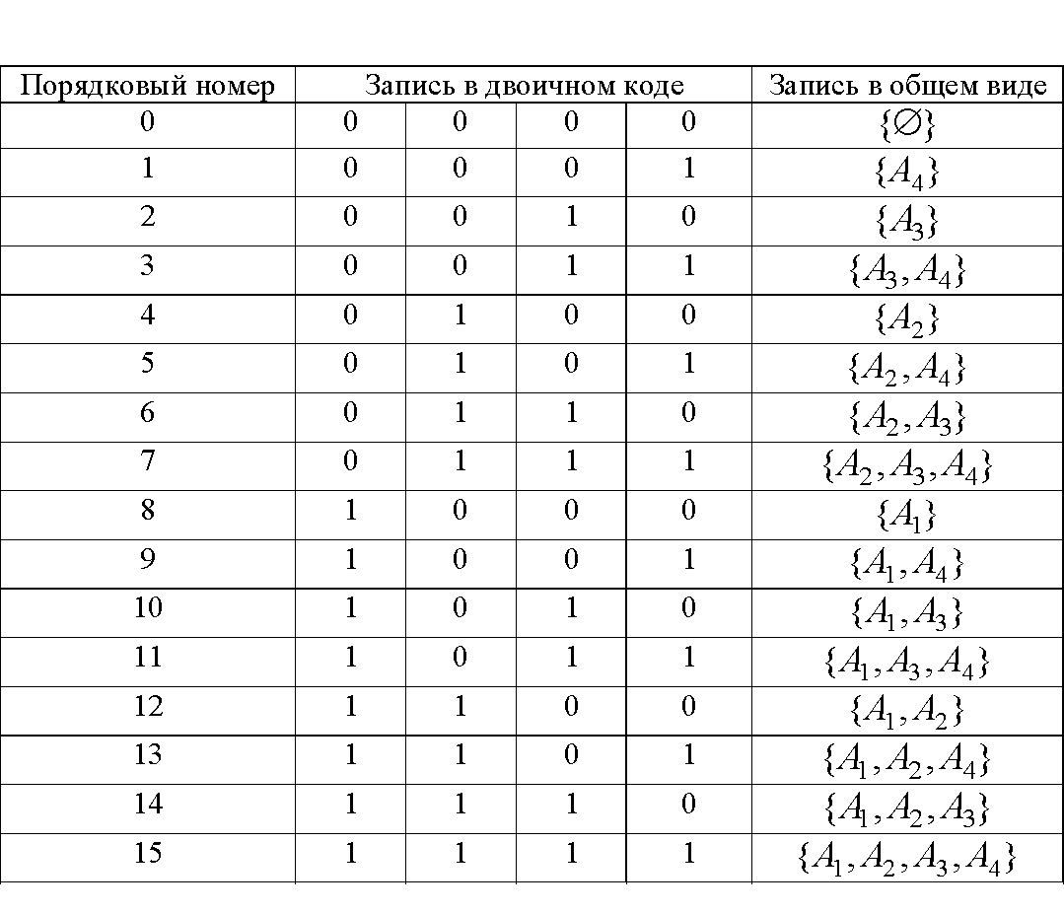

Slide 14
// Combi.h
#pragma once
namespace combi
{
struct subset // генератор множества всех подмножеств
{
short n, // количество элементов исходного множества < 64
sn, // количество элементов текущего подмножества
*sset; // массив индексов текущего подмножества
unsigned __int64 mask; // битовая маска
subset(short n = 1); // конструктор(количество элементов исходного множества)
short getfirst(); // сформормировать массив индексов по битовой маске
short getnext(); // ++маска и сформировать массив индексов
short ntx(short i); // получить i-й элемент массива индексов
unsigned __int64 count(); // вычислить общее количество подмножеств
void reset(); // сбросить генератор, начать сначала
};
};

Slide 15
// Combi.cpp
#include "stdafx.h"
#include "Combi.h"
#include <algorithm>
namespace combi
{
subset::subset(short n)
{
this->n = n;
this->sset = new short[n];
this->reset();
};
void subset::reset()
{
this->sn = 0;
this->mask = 0;
};

Slide 16
short subset::getfirst()
{
__int64 buf = this->mask;
this->sn = 0;
for (short i = 0; i < n; i++)
{ if (buf & 0x1) this->sset[this->sn++] = i;
buf >>= 1; }
return this->sn;
};
short subset::getnext()
{
int rc = - 1;
this->sn = 0;
if (++this->mask < this->count()) rc = getfirst();
return rc;
};
short subset::ntx(short i)
{return this->sset[i];};
unsigned __int64 subset::count()
{return (unsigned __int64)(1<<this->n);}; };

Slide 17
/// Main
#include "stdafx.h"
#include <iostream>
#include "Combi.h"
int _tmain(int argc, _TCHAR* argv[])
{
setlocale(LC_ALL, "rus");
char AA[][2]= {"A", "B", "C", "D"};
std::cout<<std::endl<<" - Генератор множества всех подмножеств -";
std::cout<<std::endl<<"Исходное множество: ";
std::cout<<"{ ";
for (int i = 0; i < sizeof(AA)/2; i++)
std::cout<<AA[i]<<((i< sizeof(AA)/2-1)?", ":" ");
std::cout<<"}";

Slide 18
std::cout<<std::endl<<"Генерация всех подмножеств ";
combi::subset s1(sizeof(AA)/2); // создание генератора
int n = s1.getfirst(); // первое (пустое) подмножество
while (n >= 0) // пока есть подмножества
{
std::cout<<std::endl<<"{ ";
for (int i = 0; i < n; i++)
std::cout<<AA[s1.ntx(i)]<<((i< n-1)?", ":" ");
std::cout<<"}";
n = s1.getnext(); // cледующее подмножество
};
std::cout<<std::endl<<"всего: " << s1.count()<<std::endl;
system("pause");
return 0;
}

Slide 19
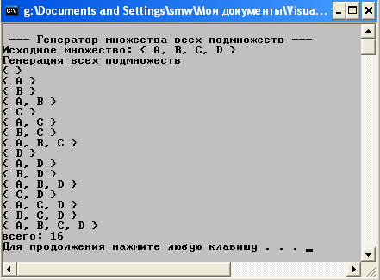

Slide 20
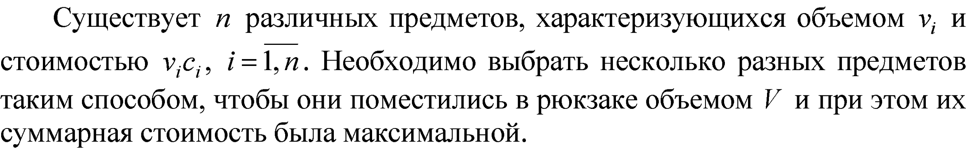
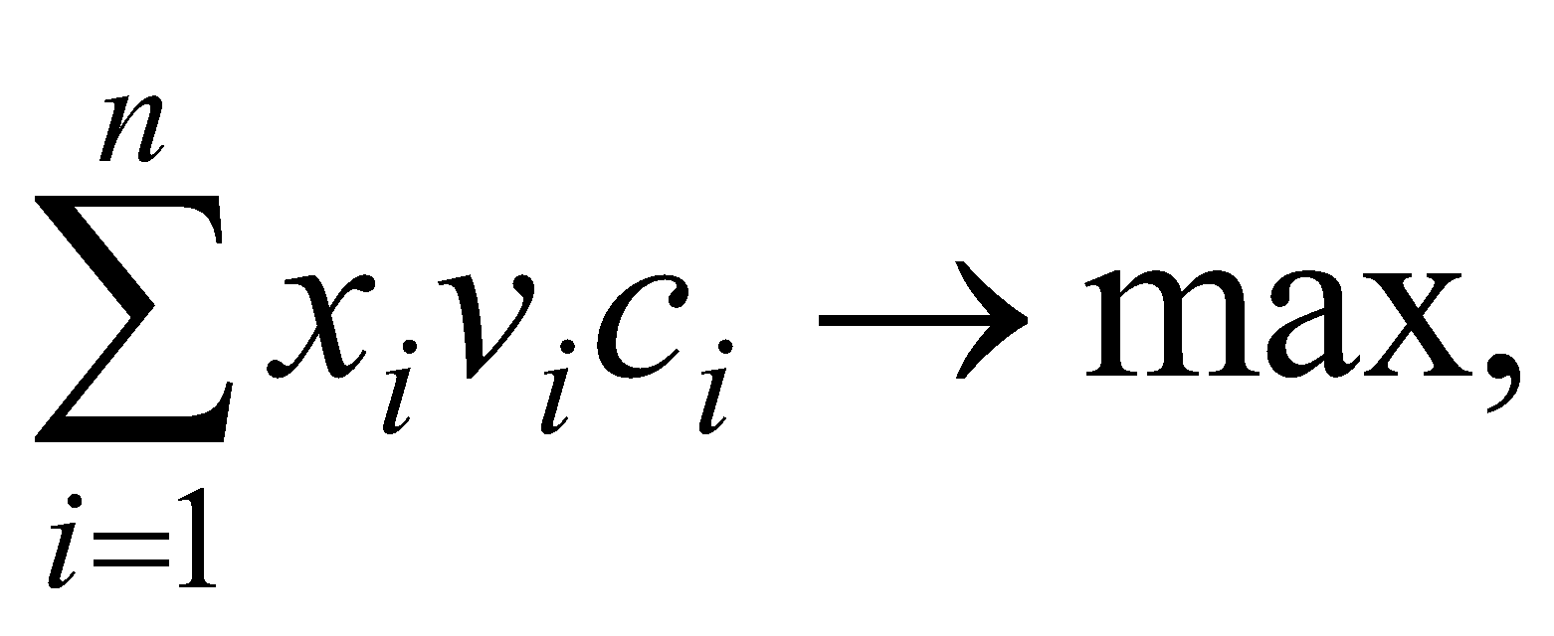
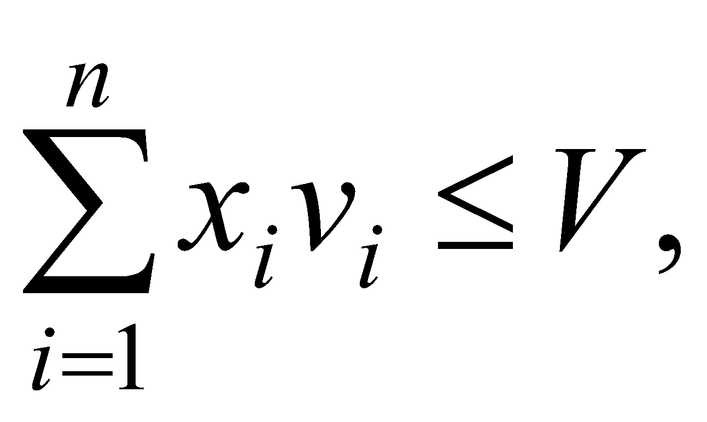
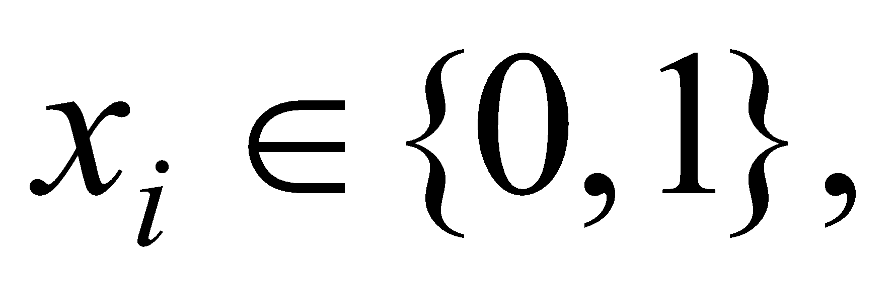
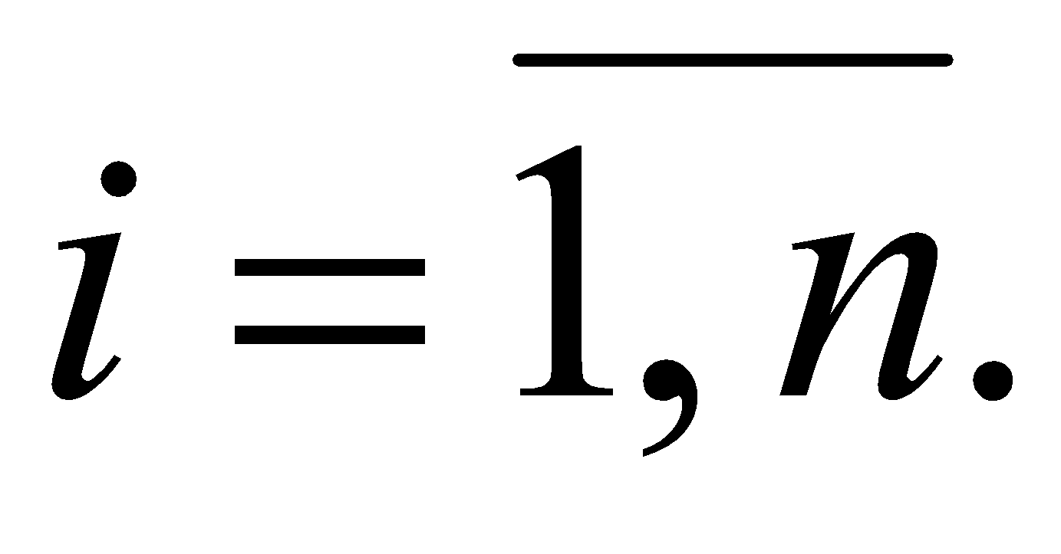
Решение упрощенной задачи о рюкзаке с помощью генератора множества всех подмножеств
Математическая модель задачи

Slide 21
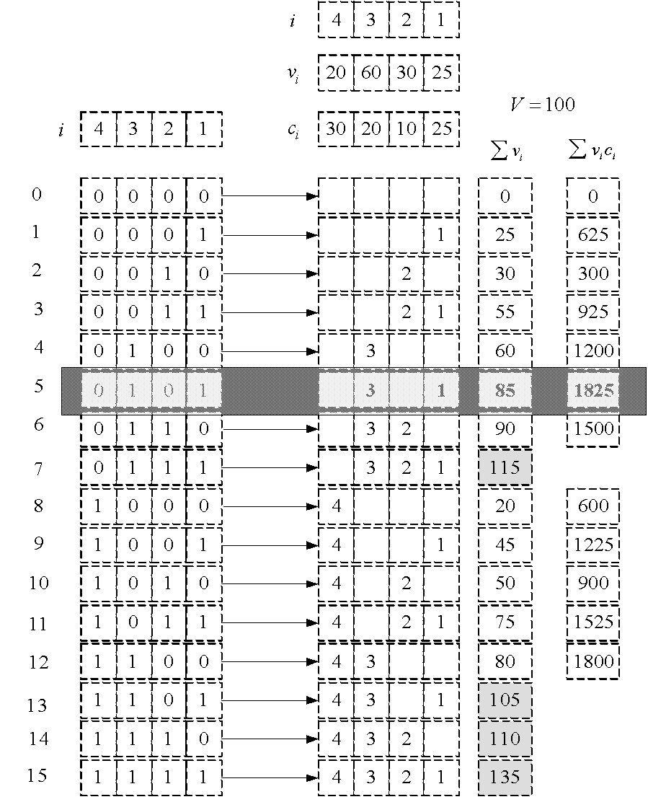

Slide 22
// Knapsack.h
#pragma once
#include "Combi.h"
int knapsack_s(
int V, // [in] вместимость рюкзака
short n, // [in] количество типов предметов
const int v[], // [in] размер предмета каждого типа
const int c[], // [in] стоимость предмета каждого типа
short m[] // [out] количество предметов каждого типа
);

Slide 23
// Knapsack.cpp
#include "stdafx.h"
#include "Knapsack.h"
#define NINF 0x80000000 // самое малое int-число
int calcv(combi::subset s, const int v[]) // объем в рюкзаке
{
int rc = 0;
for (int i = 0; i < s.sn; i++) rc += v[s.ntx(i)];
return rc;
};
int calcc(combi::subset s, const int v[], const int c[])//стоимость в рюкзаке
{
int rc = 0;
for (int i = 0; i < s.sn; i++) rc += (v[s.ntx(i)]*c[s.ntx(i)]);
return rc;
};
void setm(combi::subset s, short m[]) //отметить выбранные предметы
{
for (int i = 0; i < s.n; i++) m[i] = 0;
for (int i = 0; i < s.sn; i++) m[s.ntx(i)] = 1;
};

Slide 24
int knapsack_s(
int V, // [in] вместимость рюкзака
short n, // [in] количество типов предметов
const int v[], // [in] размер предмета каждого типа
const int c[], // [in] стоимость предмета каждого типа
short m[] // [out] количество предметов каждого типа {0,1}
)
{
combi::subset s(n);
int maxc = NINF, cc = 0;
short ns = s.getfirst();
while (ns >= 0)
{
if (calcv(s, v) <= V)
if ((cc = calcc(s,v,c)) > maxc)
{
maxc = cc;
setm(s,m);
}
ns = s.getnext();
};
return maxc;
};

Slide 25
// Main
#include "stdafx.h"
#include <iostream>
#include "Combi.h"
#include "Knapsack.h"
#define NN 4
int _tmain(int argc, _TCHAR* argv[])
{
setlocale(LC_ALL, "rus");
int V = 100, // вместимость рюкзака
v[] = {25, 30, 60, 20}, // размер предмета каждого типа
c[] = {25, 10, 20, 30}; // стоимость предмета каждого типа
short m[NN]; // количество предметов каждого типа {0,1}
int maxcc = knapsack_s(
V, // [in] вместимость рюкзака
NN, // [in] количество типов предметов
v, // [in] размер предмета каждого типа
c, // [in] стоимость предмета каждого типа
m // [out] количество предметов каждого типа
);

Slide 26
std::cout<<std::endl<<"-------- Задача о рюкзаке --------- ";
std::cout<<std::endl<<"- количество предметов : "<< NN;
std::cout<<std::endl<<"- вместимость рюкзака : "<< V;
std::cout<<std::endl<<"- размеры предметов : ";
for(int i = 0; i < NN; i++) std::cout<<v[i]<<" ";
std::cout<<std::endl<<"- стоимости предметов : ";
for(int i = 0; i < NN; i++) std::cout<<v[i]*c[i]<<" ";
std::cout<<std::endl<<"- оптимальная стоимость рюкзака: " << maxcc;
std::cout<<std::endl<<"- вес рюкзака: ";
int s = 0; for(int i = 0; i < NN; i++) s+= m[i]*v[i];
std::cout<<s;
std::cout<<std::endl<<"- выбраны предметы: ";
for(int i = 0; i < NN; i++) std::cout<<" "<<m[i];
std::cout<<std::endl<<std::endl;
system("pause");
return 0;
}

Slide 27
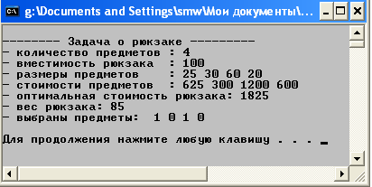

Slide 28
// Main
#include "stdafx.h"
#include <iostream>
#include "Combi.h"
#include "Knapsack.h"
#include <time.h>
#include <iomanip>
#define NN (sizeof(c)/sizeof(int))
int _tmain(int argc, _TCHAR* argv[])
{
setlocale(LC_ALL, "rus");
int V = 600, // вместимость рюкзака
v[] = {25, 56, 67, 40, 20, 27, 37, 33, 33, 44, 53, 12,
60, 75, 12, 55, 54, 42, 43, 14, 30, 37, 31, 12},
c[] = {15, 26, 27, 43, 16, 26, 42, 22, 34, 12, 33, 30,
12, 45, 60, 41, 33, 11, 14, 12, 25, 41, 30, 40};
short m[NN];
int maxcc = 0;
clock_t t1, t2;

Slide 29
std::cout<<std::endl<<"-------- Задача о рюкзаке --------- ";
std::cout<<std::endl<<"- вместимость рюкзака : "<< V;
std::cout<<std::endl<<"-- количество ------ продолжительность -- ";
std::cout<<std::endl<<" предметов вычисления ";
for (int i = 14; i <= NN; i++)
{
t1 = clock();
maxcc = knapsack_s(V, i, v, c, m );
t2 = clock();
std::cout<<std::endl<<" "<<std::setw(2)<<i
<<" "<<std::setw(5)<<(t2-t1);
}
std::cout<<std::endl<<std::endl;
system("pause");
return 0;
}

Slide 30
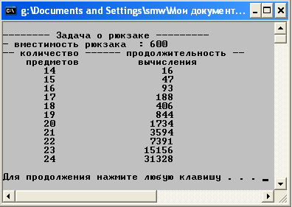

Slide 31
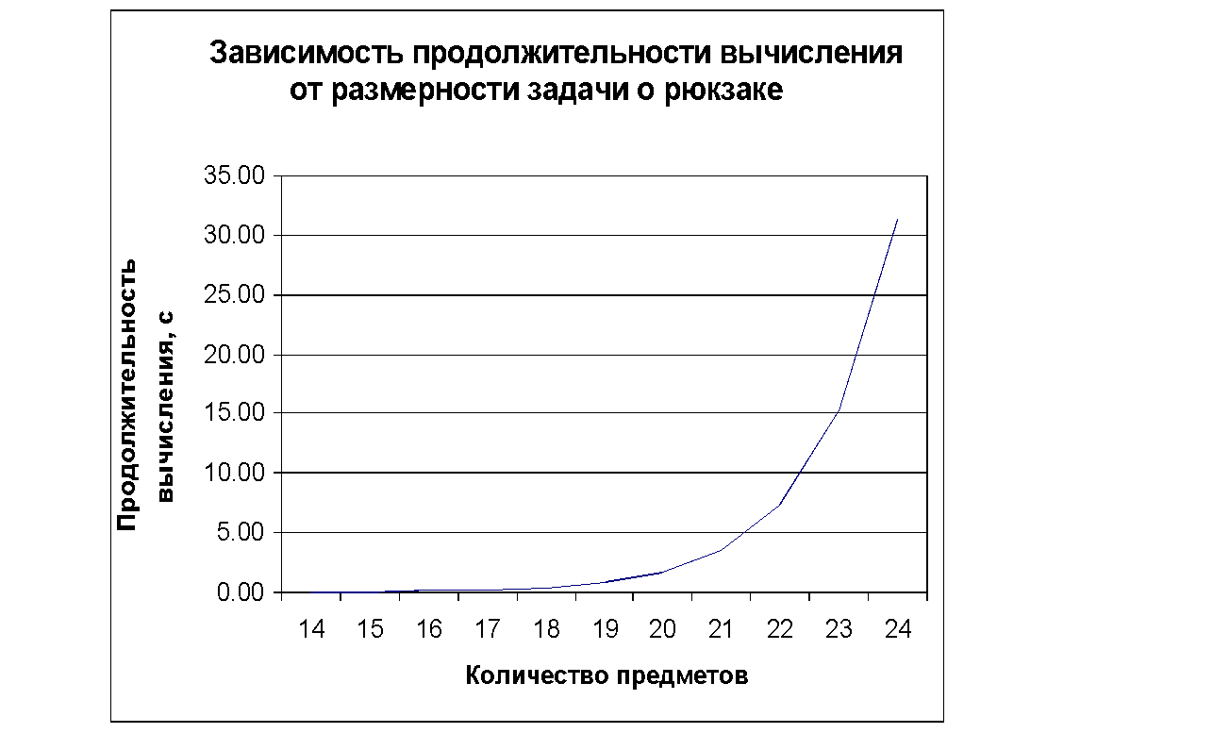

Slide 32
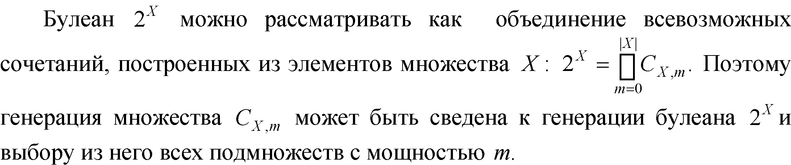
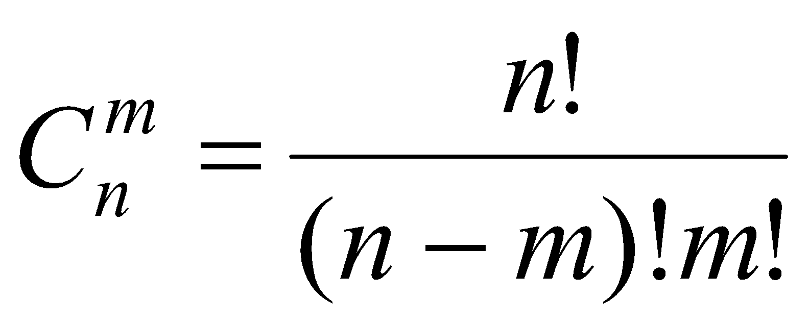
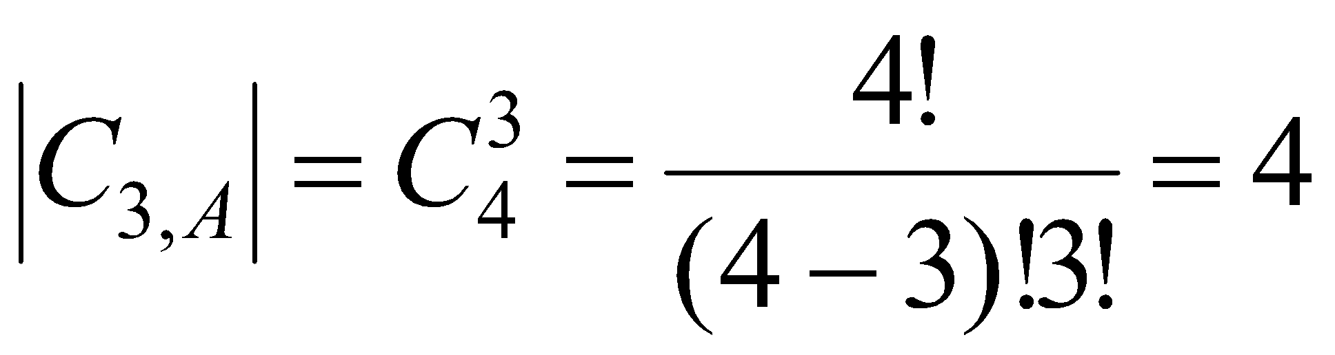
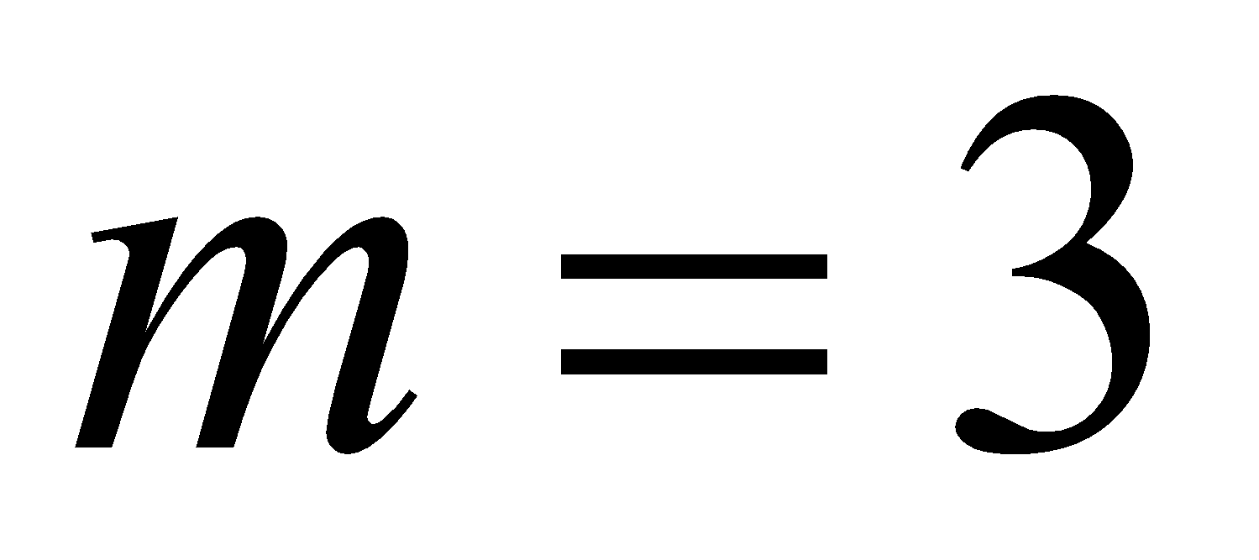
2. Генерация сочетаний

Slide 33
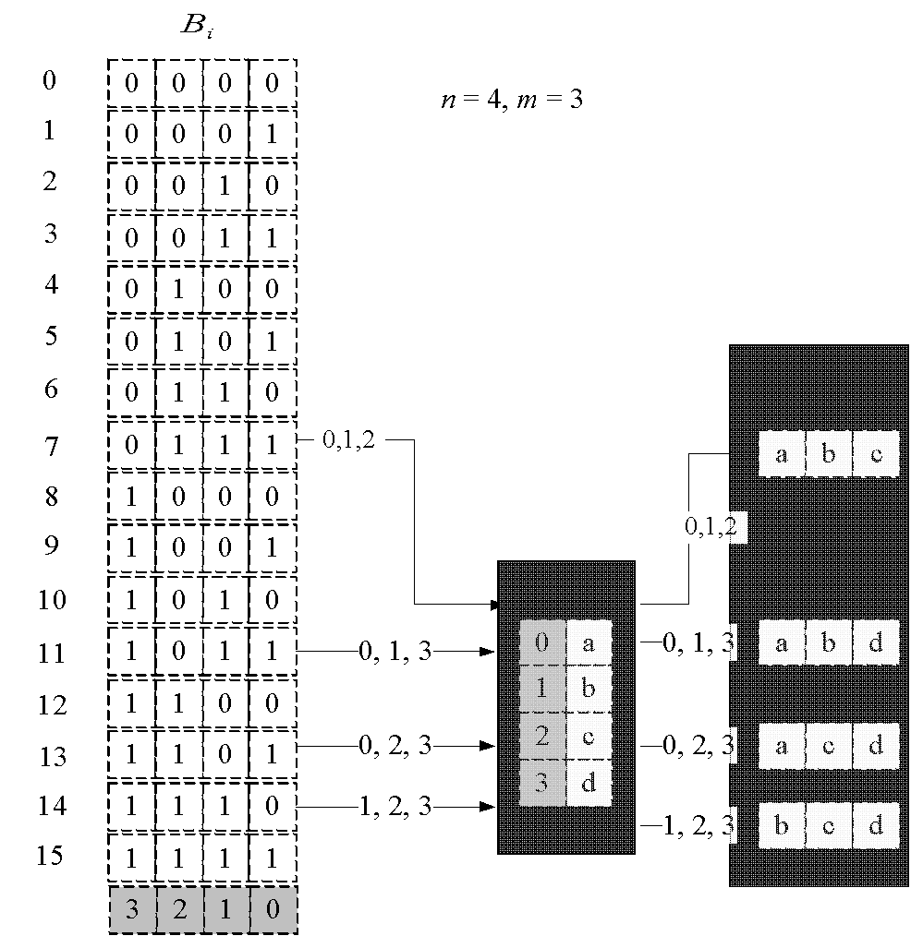

Slide 34
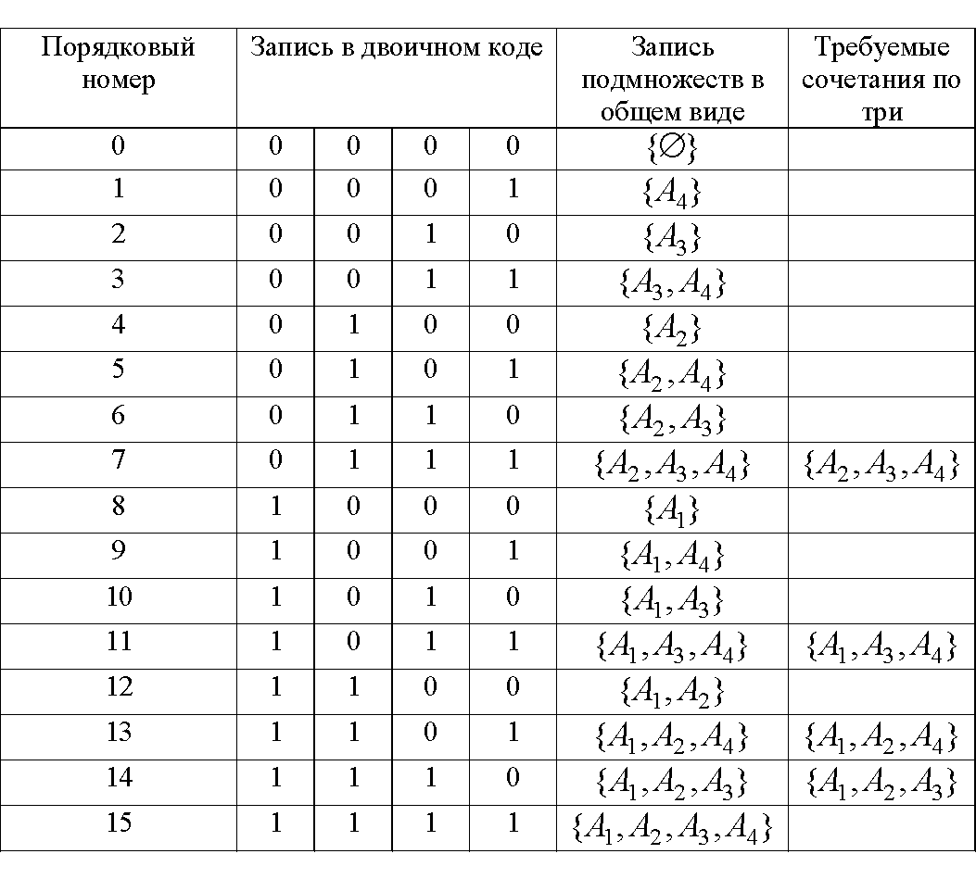

Slide 35
// Combi.h
#pragma once
namespace combi
{
struct xcombination // генератор сочетаний (эвристика)
{
short n, // количество элементов исходного множества
m, // количество элементов в сочетаниях
*sset; // массив индексов текущего сочетания
xcombination (
short n = 1, //количество элементов исходного множества
short m = 1 // количество элементов в сочетаниях
);
void reset(); // сбросить генератор, начать сначала
short getfirst(); // сформировать первый массив индексов
short getnext(); // сформировать следующий массив индексов
short ntx(short i); // получить i-й элемент массива индексов
unsigned __int64 nc; // номер сочетания 0,..., count()-1
unsigned __int64 count() const; // вычислить количество сочетаний
};
};

Slide 36
// Combi.cpp
#include "stdafx.h"
#include "Combi.h"
#include <algorithm>
namespace combi
{
xcombination::xcombination (short n, short m)
{
this->n = n;
this->m = m;
this->sset = new short[m+2];
this->reset();
}
void xcombination::reset() // сбросить генератор, начать сначала
{
this->nc = 0;
for(int i = 0; i < this->m; i++) this->sset[i] = i;
this->sset[m] = this->n;
this->sset[m+1] = 0;
};
short xcombination::getfirst()
{ return (this->n >= this->m)?this->m:-1; };

Slide 37
short xcombination::getnext()//сформировать следующий массив индексов
{
short rc = getfirst();
if (rc > 0)
{
short j;
for (j = 0; this->sset[j]+1 == this->sset[j+1]; ++j)
this->sset[j] = j;
if (j >= this->m) rc = -1;
else {
this->sset[j]++;
this->nc++;
};
}
return rc;
};
short xcombination::ntx(short i)
{ return this->sset[i]; };
unsigned __int64 fact(unsigned __int64 x){ return (x == 0)?1:(x*fact(x-1));};
unsigned __int64 xcombination::count() const
{ return (this->n >= this->m)?
fact(this->n)/(fact(this->n-this->m)*fact(this->m)):0; };};

Slide 38
// Main
#include "stdafx.h"
#include <iostream>
#include "Combi.h"
int _tmain(int argc, _TCHAR* argv[])
{
setlocale(LC_ALL, "rus");
char AA[][2]= {"A", "B", "C", "D", "E"};
std::cout<<std::endl<<" --- Генератор сочетаний ---";
std::cout<<std::endl<<"Исходное множество: ";
std::cout<<"{ ";
for (int i = 0; i < sizeof(AA)/2; i++)
std::cout<<AA[i]<<((i< sizeof(AA)/2-1)?", ":" ");
std::cout<<"}";

Slide 39
std::cout<<std::endl<<"Генерация сочетаний ";
combi::xcombination xc(sizeof(AA)/2, 3);
std::cout<<"из "<<xc.n<< " по "<< xc.m;
int n = xc.getfirst();
while (n >= 0)
{
std::cout<<std::endl<<xc.nc <<": { ";
for (int i = 0; i < n; i++)
std::cout<<AA[xc.ntx(i)]<<((i< n-1)?", ":" ");
std::cout<<"}";
n = xc.getnext();
};
std::cout<<std::endl<<"всего: " << xc.count()<<std::endl;
system("pause");
return 0;
}

Slide 40
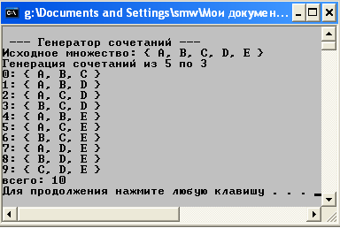

Slide 41
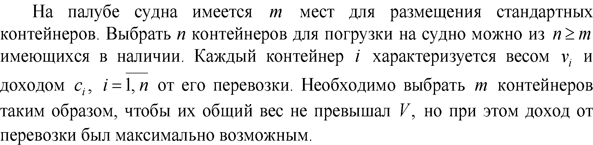
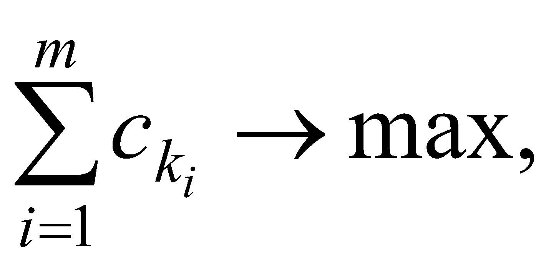
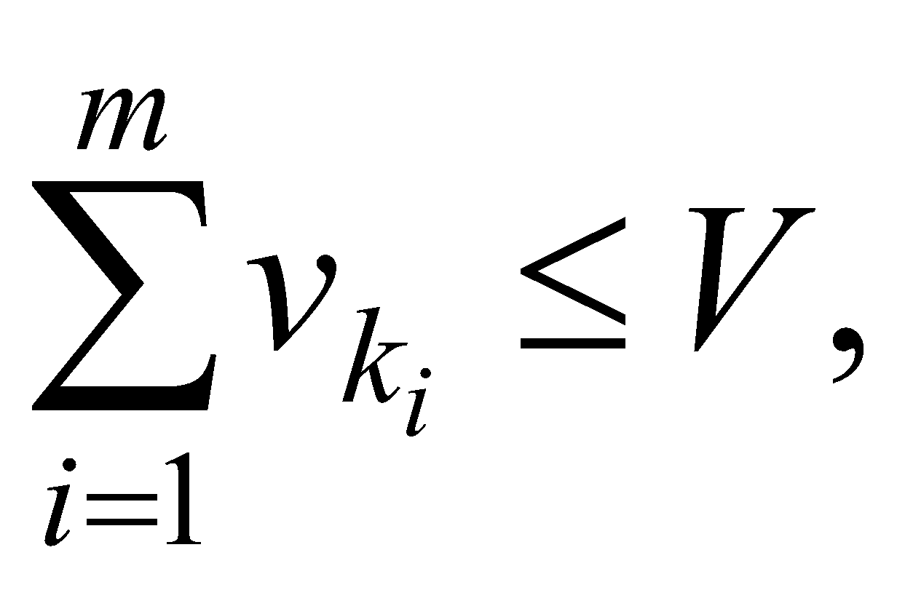
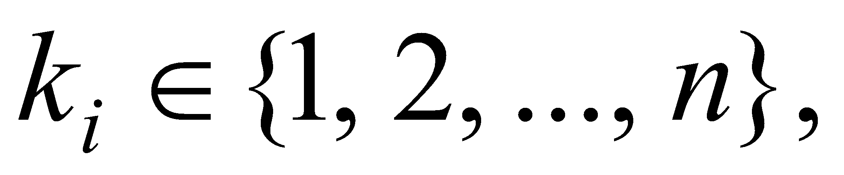
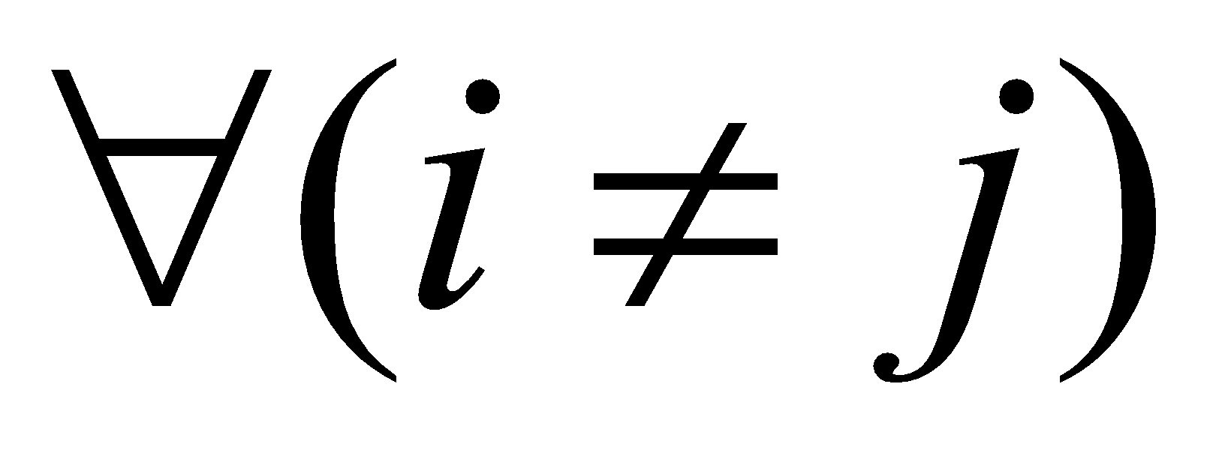
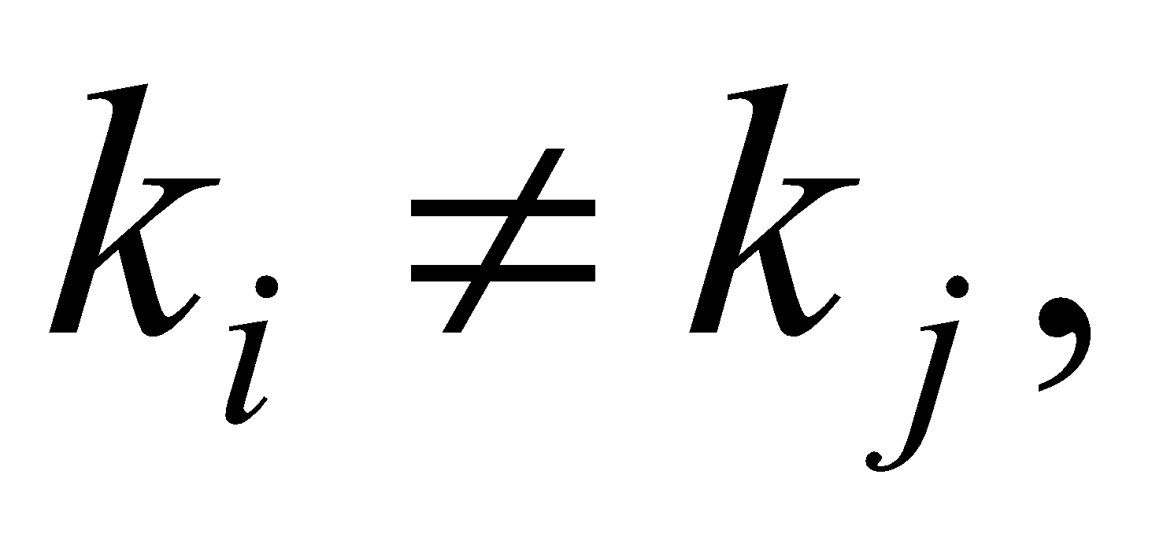
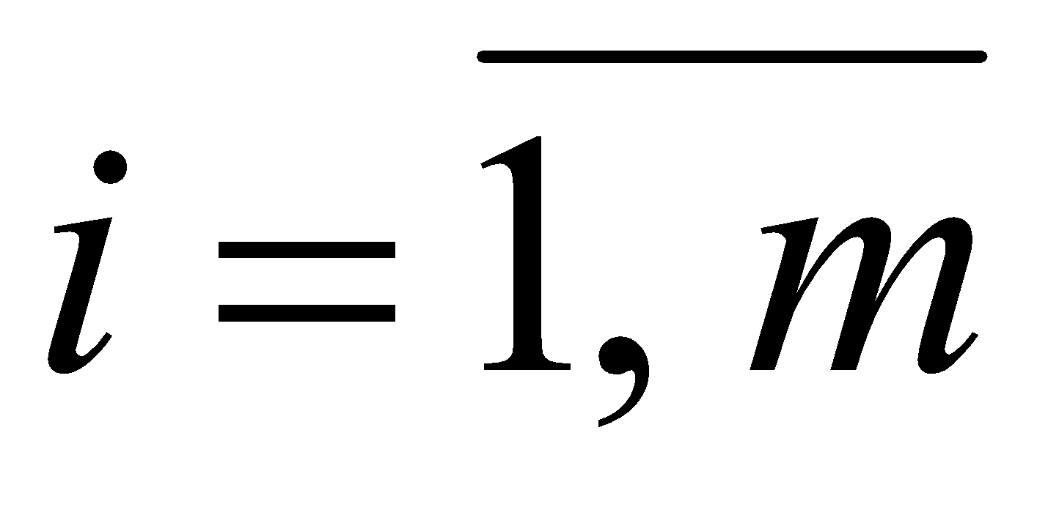
Решение задачи об оптимальной загрузке судна на основе генератора сочетаний
Математическая модель задачи

Slide 42
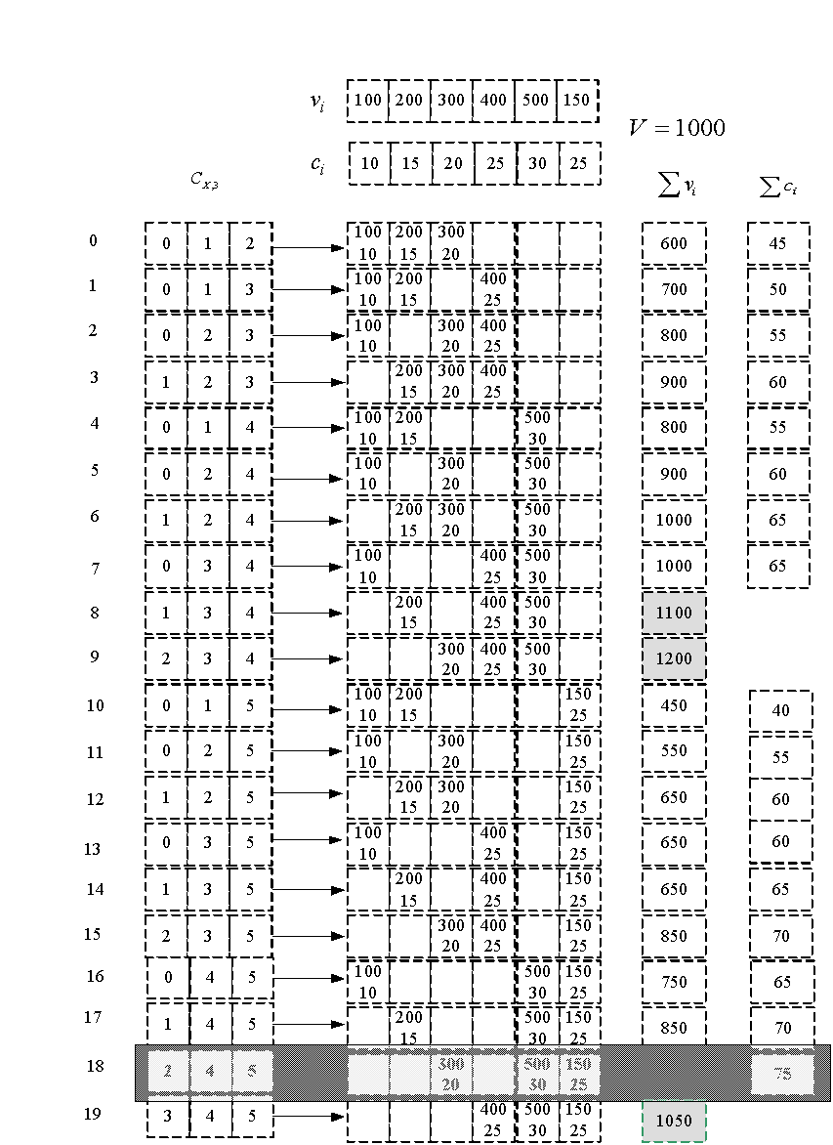

Slide 43
// --- Вoat.h
// -- решение задачи об оптимальной загрузке судна
// функция возвращает доход от перевози выбранных контейнеров
#pragma once
#include "Combi.h"
int boat(
int V, // [in] максимальный вес груза
short m, // [in] количество мест для контейнеров
short n, // [in] всего контейнеров
const int v[], // [in] вес каждого контейнера
const int c[], // [in] доход от перевозки каждого контейнера
short r[] // [out] результат: индексы выбранных контейнеров
);

Slide 44
// --- Вoat.cpp
#include "stdafx.h"
#include "Boat.h"
namespace boatfnc
{
int calcv(combi::xcombination s, const int v[]) // вес
{
int rc = 0;
for (int i = 0; i < s.m; i++) rc += v[s.ntx(i)];
return rc;
};
int calcc(combi::xcombination s, const int c[]) // доход
{
int rc = 0;
for (int i = 0; i < s.m; i++) rc += c[s.ntx(i)];
return rc;
};
void copycomb(short m, short *r1, const short *r2) // копировать
{
for (int i = 0; i < m; i++) r1[i] = r2[i];
};
}

Slide 45
int boat(
int V, // [in] максимальный вес груза
short m, // [in] количество мест для контейнеров
short n, // [in] всего контейнеров
const int v[], // [in] вес каждого контейнера
const int c[], // [in] доход от перевозки каждого контейнера
short r[] // [out] результат: индексы выбранных контейнеров
)
{
combi::xcombination xc(n, m);
int rc = 0, i = xc.getfirst(), cc = 0;
while (i > 0)
{
if (boatfnc::calcv(xc,v)<= V)
if ((cc = boatfnc::calcc(xc,c)) > rc)
{rc = cc; boatfnc::copycomb(m, r, xc.sset);}
i = xc.getnext();
};
return rc;
};

Slide 46
// --- Main
#include "stdafx.h"
#include <iostream>
#include <iomanip>
#include "Boat.h"
#define NN (sizeof(v)/sizeof(int))
#define MM 3
int _tmain(int argc, _TCHAR* argv[])
{
setlocale(LC_ALL, "rus");
int V = 1000,
v[] = {100, 200, 300, 400, 500, 150},
c[NN] = { 10, 15, 20, 25, 30, 25};
short r[MM];
int cc = boat(
V, // [in] максимальный вес груза
MM, // [in] количество мест для контейнеров
NN, // [in] всего контейнеров
v, // [in] вес каждого контейнера
c, // [in] доход от перевозки каждого контейнера
r // [out] результат: индексы выбранных контейнеров
);

Slide 47
std::cout<<std::endl<<"- Задача о размещении контейнеров на судне";
std::cout<<std::endl<<"- общее количество контейнеров : "<< NN;
std::cout<<std::endl<<"- количество мест для контейнеров : "<< MM;
std::cout<<std::endl<<"- ограничение по суммарному весу : "<< V;
std::cout<<std::endl<<"- вес контейнеров : ";
for(int i = 0; i < NN; i++) std::cout<<std::setw(3)<<v[i]<<" ";
std::cout<<std::endl<<"- доход от перевозки : ";
for(int i = 0; i < NN; i++) std::cout<<std::setw(3)<<c[i]<<" ";
std::cout<<std::endl<<"- выбраны контейнеры (0,1,...,m-1): ";
for(int i = 0; i < MM; i++) std::cout<<r[i]<<" ";
std::cout<<std::endl<<"- доход от перевозки : " << cc;
std::cout<<std::endl<<"- общий вес выбранных контейнеров : ";
int s = 0; for(int i = 0; i < MM; i++) s+= v[r[i]]; std::cout<<s;
std::cout<<std::endl<<std::endl;
system("pause");
return 0;
}

Slide 48
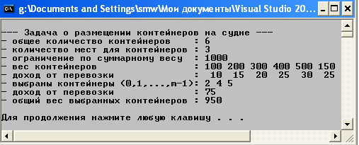

Slide 49
// -- main (решение задачи о размещении контейнеров)
#include "stdafx.h"
#include <iostream>
#include <iomanip>
#include <time.h>
#include "Auxil.h"
#include "Boat.h"
#define SPACE(n) std::setw(n)<<" "
#define NN 9
int _tmain(int argc, _TCHAR* argv[])
{
setlocale(LC_ALL, "rus");
int v[NN+1], c[NN+1], minv[NN+1], maxv[NN+1];
short r[NN];
auxil::start();
for(int i = 0; i <= NN; i++)
{
v[i] = auxil::iget(50,500); c[i] = auxil::iget(10,30);
minv[i] = auxil::iget(50,300); maxv[i] = auxil::iget(250,750);
}

Slide 50
std::cout<<std::endl<<"-- Задача о размещении контейнеров -- ";
std::cout<<std::endl<<"-- всего контейнеров: " << NN;
std::cout<<std::endl<<"-- количество ------ продолжительность -- ";
std::cout<<std::endl<<" мест вычисления ";
clock_t t1, t2;
for (int i = 4; i < NN; i++)
{
t1 = clock();
boat_с(i, minv, maxv, NN, v, c, r);
t2 = clock();
std::cout<<std::endl<<SPACE(7)<<std::setw(2)<<i
<<SPACE(15)<<std::setw(6)<<(t2-t1);
}
std::cout<<std::endl; system("pause");
return 0;
}

Slide 51
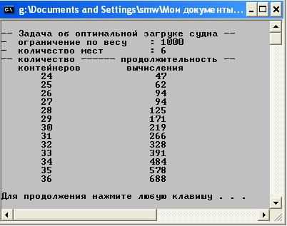

Slide 52
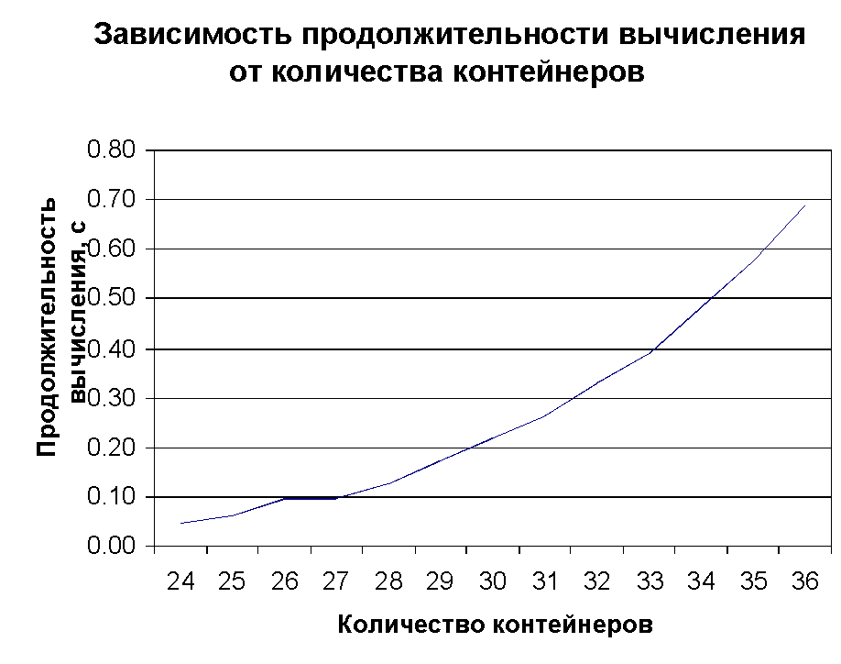

Slide 53
СПАСИБО ЗА ВНИМАНИЕ

